Slide 1

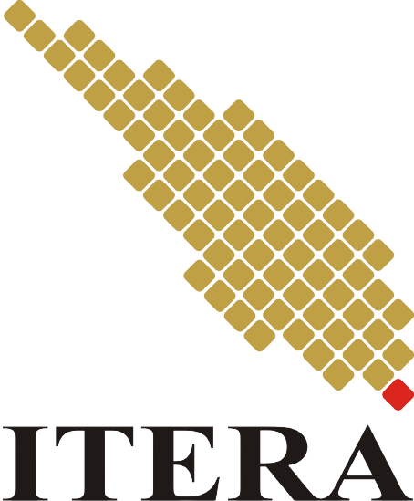
PERBANDINGAN METODE SUPPORT VECTOR MACHINE DAN K-NEAREST NEIGHBOR DALAM KLASIFIKASI GANGGUAN TIDUR
AHMAD ADRIANSYAH HASIBUAN
119140079
Dosen Pembimbing
Winda Yulita, M.Cs.
Miranti Verdiana, S.Si., M.Si
Dosen Penguji
Andika Setiawan, S.Kom., M.Cs.
Meida Cahyo Untoro, S.Kom., M.Kom.

Slide 2
Daftar Isi
1
2
3
Pendahuluan
Tinjauan Pustaka
Metode Penelitian
4
5
Hasil dan Pembahasan
Kesimpulan dan Saran

Slide 3
1
Pendahuluan
Latar Belakang, Rumusan Masalah, Tujuan Penelitian, Batasan Masalah,
dan Manfaat Penelitian

Slide 4
Latar Belakang
Gangguan Tidur
Insomnia
Sleep Apnea
Pada tiap tahunnya, diperkirakan sekitar 20% - 50% orang dewasa melaporkan mengalami gangguan tidur dan sekitar 17% mengalami gangguan tidur yang serius
Insomnia adalah gangguan yang menyebabkan penderitanya mengalami sulit tidur atau tidak cukup tidur meskipun memiliki waktu untuk melakukan tidur
Sleep apnea adalah gangguan pada saluran nafas ditandai dengan nafas megap-megap atau mendengkur saat tidur diakhiri dengan terbangun secara berulang
Kualitas Tidur
Klasifikasi
Metode
Insomnia dan Sleep Apnea merupakan gangguan tidur yang paling umum diderita
Salah satu proses dalam machine learning yaitu klasifikasi, dapat dilakukan untuk mengklasifikasikan gangguan tidur yang sering dikeluhkan penderita
Support Vector Machine
K-Nearest Neighbor
Confusion Matrix

Slide 5
Rumusan Masalah
Tujuan Penelitian
Bagaimana implementasi metode Support Vector Machine (SVM) dan K-Nearest Neighbor (KNN) dalam melakukan klasifikasi gangguan tidur?
Bagaimana perbandingan performa antara Support Vector Machine (SVM) dan K-Nearest Neighbor (KNN) dalam melakukan klasifikasi gangguan tidur?
Mengimplementasikan metode Support Vector Machine (SVM) dan K-Nearest Neighbor (KNN) dalam melakukan klasifikasi gangguan tidur
Mengetahui perbandingan performa antara Support Vector Machine (SVM) dan K-Nearest Neighbor (KNN) dalam melakukan klasifikasi gangguan tidur

Slide 6
Batasan Masalah
Dataset bersumber dari Kaggle.com, kumpulan data kesehatan tidur dan gaya hidup yang terdiri dari 374 data dan 13 variabel
Penelitian ini menggunakan algoritma Support Vector Machine (SVM) dan K-Nearest Neighbor (KNN) untuk mengklasifikasikan gangguan tidur
Penelitian ini mengklasifikasikan gangguan tidur antara sleep apnea dan insomnia

Slide 7
Manfaat Penelitian
Mengetahui dan dapat melakukan klasifikasi gangguan tidur menggunakan algoritma Support Vector Machine (SVM) dan K-Nearest Neighbor (KNN)
Mengetahui hasil evaluasi dan analisis Support Vector Machine (SVM) dan K-Nearest Neighbor Neighbor (KNN)

Slide 8
2
Tinjauan Pustaka
Penelitian Terdahulu dan Terkait

Slide 9
No. | Judul. Penulis. [Tahun] | Masalah | Metode | Hasil
1. | Klasifikasi Gangguan Tidur REM Behaviour Disorder Berdasarkan Sinyal EEG Menggunakan Machine Learning. Alvi Norma Utami. [2020] | Bagaimana menentukan algoritma terbaik dalam mengklasifikasikan gangguan tidur RBD berdasarkan sinyal EEG | Algoritma ELM, Support Vector Machine, dan Backpropagation | Algoritma backpropagation memiliki akurasi 88.31%, algoritma SVM 77.27%, dan algoritma ELM 70.71%

Slide 10
No. | Judul. Penulis. [Tahun] | Masalah | Metode | Hasil
2. | Klasifikasi K-Nearest Neighbor Pada Penderita Insomnia Berdasarkan Sinyal Elektroensefalogram. Ahmad Azhari, Inosensia Lionetta Pricillia. [2022] | Bagaimana menemukan pola dan melakukan klasifikasi penderita insomnia menggunakan metode KNN | Algoritma K-Nearest Neighbor | Pada penelitian ini diperoleh tingkat akurasi dari data uji sebesar 95% menggunakan metode K-Nearest Neighbor

Slide 11
No. | Judul. Penulis. [Tahun] | Masalah | Metode | Hasil
3. | Analisis Komparasi Algoritma K-Nearest Neighbor Dan Support Vector Machine Dengan Pendekatan Multi Dataset. Julyan Adi Saputra, Syaeful Anas Aklani. [2022] | Bagaimana perbandingan antara algoritma Support Vector Machine dan algoritma K-Nearest Neighbor dalam hal akurasi, presisi, dan waktu proses yang dihasilkan dalam klasifikasi | Algoritma K-Nearest Neighbor Dan Support Vector Machine | Algoritma K-Nearest Neighbor memperoleh akurasi sebesar 95.82% tanpa validasi K-Fold Cross, sedangkan dengan K-Fold Cross validation Support Vector Machine unggul dengan akurasi sebesar 93.09%

Slide 12
No. | Judul. Penulis. [Tahun] | Masalah | Metode | Hasil
4. | Comparison Naïve Bayes Classifier, K-Nearest Neighbor And Support Vector Machine In The Classification Of Individual On Twitter Account. Aristin Chusnul Khotimah, Ema Utami. [2022] | Bagaimana membandingkan algoritma Naïve Bayes, K-Nearest Neighbor, dan Support Vector Machine dalam klasifikasi karakter individu pada akun twitter | Algoritma Naïve Bayes Classifier, K-Nearest Neighbor Dan Support Vector Machine | Hasil dari penelitian ini yaitu diperoleh tingkat akurasi algoritma naïve bayes sebesar 31.5%, K-Nearest Neighbor sebesar 23.8%, dan Support Vector Machine sebesar 28.4%

Slide 13
No. | Judul. Penulis. [Tahun] | Masalah | Metode | Hasil
5. | Analisis Perbandingan Algoritma SVM Dan KNN Untuk Klasifikasi Anime Bergenre Drama. Vika Vitaloka Pramansah, Dadang Iskandar Mulyana, TIti Silfia. [2022] | Membandingkan algoritma klasifikasi anime bergenre drama menggunakan algoritma SVM dan KNN | Algoritma Support Vector Machine dan Algoritma K-Nearest Neighbor | Algoritma KNN menghasilkan nilai akurasi yang lebih baik yaitu dengan akurasi training sebesar 100% dan nilai akurasi testing sebesar 84%

Slide 14
No. | Judul. Penulis. [Tahun] | Masalah | Metode | Hasil
6. | Perbandingan Algoritma SVM Dan KNN Dalam Mengklasifikasikan Kelulusan Mahasiswa Pada Suatu Mata Kuliah. Shedriko. [2021] | Bagaimana mendapatkan informasi dari membandingkan algoritma klasifikasi SVM dan KNN dalam melakukan klasifikasi atau prediksi kelulusan mahasiswa dari suatu mata kuliah | Algoritma Support Vector Machine dan K-Nearest Neighbor | KNN lebih unggul dalam memperoleh hasil nilai AUC, akurasi, dan error.Namun untuk nilai ambang kelulusan SVM lebih baik

Slide 15
3
Metode Penelitian
Metode dan Pengujian yang Digunakan dalam Penelitian

Slide 16
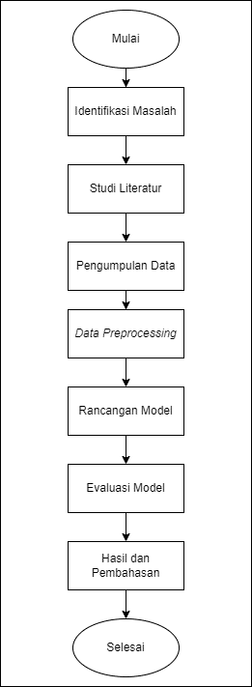
Alur Penelitian

Slide 17
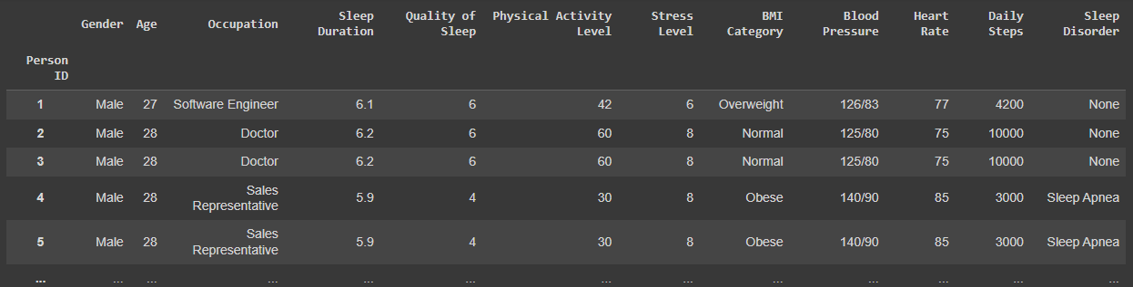
Pengumpulan Data
Jumlah Data : 374 baris dan terdiri dari 13 kolom. Diperoleh dari Kaggle.com
Atribut : Person ID, Gender, Age, Occupation, Sleep Duration, Quality Of Sleep, Physical Activity Level, Stress Level, BMI Category, Blood Pressure, Hearth Rate, Daily Steps, Sleep Disorder
Sampel Data :

Slide 18
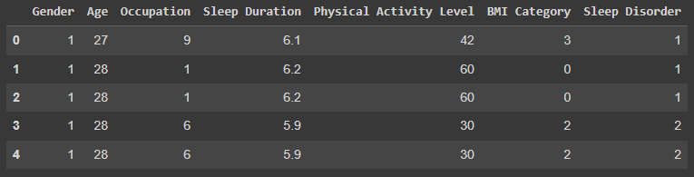
Data Preprocessing
Pembersihan Data penghapusan kolom karena tidak semua kolom yang tersedia dapat digunakan
Transformasi Data perubahan data menjadi “bentuk” yang sesuai dengan metode analisis

Slide 19
Rancangan Model
Support Vector Machine
Sequential Training
merupakan salah satu proses training pada SVM, proses ini dapat menghemat waktu menyelesaikan permasalahan karena memiliki algoritma yang sederhana. Hasilnya diterapkan pada multilclass SVM

Slide 20
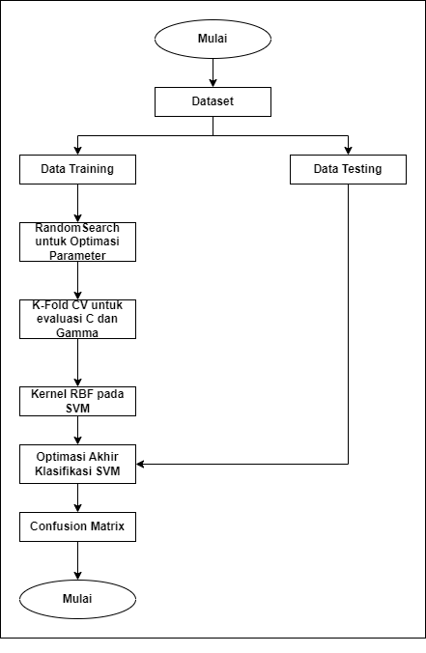
Support Vector Machine

Slide 21

Rancangan Model
K-Nearest Neighbor
Persamaan Euclidean Distance Multi-Dimentional Space
$$D\left(X,Y\right)= \sqrt{\sum_{i=1}^{p}{{\left(X_{1i}−Y_{2i}\right)}^{2}}}+({\left(X_{1i}−Y_{2i}\right)}^{2}+…$$
Keterangan:
D (X, Y) : Euclidean Distance
Xi : Data Uji
Yi : Sampel data
p : Dimensi data
i : Variabel data

Slide 22
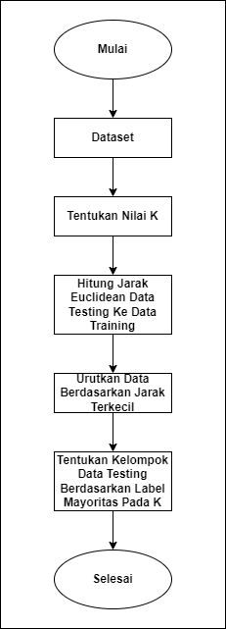
K-Nearest Neighbor

Slide 23
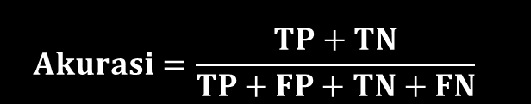
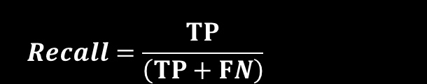
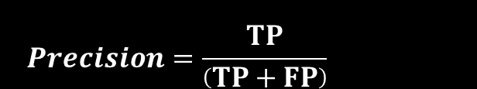
Evaluasi Model
Confusion Matrix
Akurasi
$$Akurasi=\frac{TP+TN}{TP+FP+TN+FN}$$
 | True | False
Positive | TP | FP
Negative | FN | TN
Presisi
Recall
$$Precision=\frac{TP}{\left(TP+FP\right)}$$
$$Recall=\frac{TP}{\left(TP+FN\right)}$$

Slide 24
4
Hasil dan Pembahasan
Penerapan, Evaluasi, dan Analisis Model

Slide 25
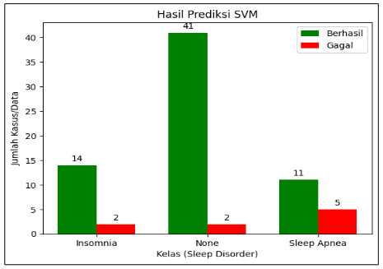
Hasil
Support Vector Machine
Hasil yang diperoleh dari klasifikasi menggunakan metode Support Vector Machine adalah sebagai berikut

Slide 26
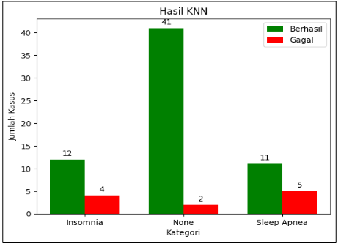
Hasil
K-Nearest Neighbor
Hasil yang diperoleh dari klasifikasi menggunakan metode K-Nearest Neighbor adalah sebagai berikut

Slide 27
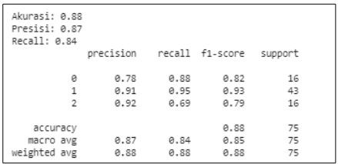
Hasil Evaluasi
Support Vector Machine
Hasil evaluasi Support Vector Machine adalah sebagai berikut

Slide 28
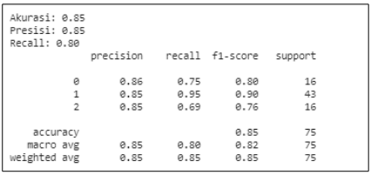
Hasil Evaluasi
K-Nearest Neighbor
Hasil evaluasi K-Nearest Neighbor adalah sebagai berikut

Slide 29
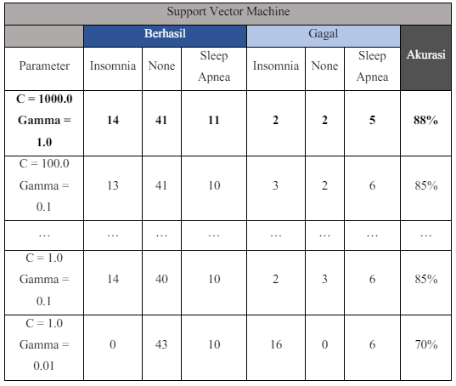
Pembahasan
Hasil Klasifikasi SVM
Hasil dari klasifikasi SVM lebih baik dari KNN karena SVM termasuk algoritma yang sensitif terhadap besaran skala data, sehingga tahap normalisasi pada preprocessing berpengaruh dalam menormalisasi skala data.
Penggunaan kernel Radial Basis Function (RBF) juga berpengaruh untuk menangani pola dalam data untuk mencapai hasil yang optimal. RBF dengan parameter C dan gamma yang nilainya dioptimasi dengan pendekatan Grid Search CV agar menghasilkan model SVM dengan performa yang baik.

Slide 30
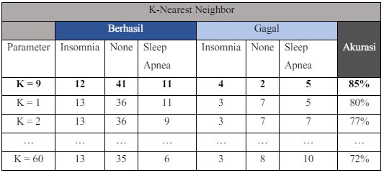
Pembahasan
Hasil Klasifikasi KNN
Dari hasil klasifikasi KNN, penggunaan nilai K sangat berpengaruh terhadap klasifikasi, baik itu berhasil maupun gagal. Jika K terlalu besar, dapat menyebabkan model terlalu umum sehingga meningkatnya data yang gagal diklasifikasi. Jika nilai K terlalu kecil, dapat menyebabkan model jadi lebih sensitif terhadap noise.

Slide 31
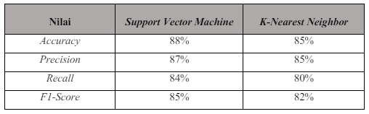
Pembahasan
Analisis Perbandingan Evaluasi Model
Perolehan performa SVM lebih unggul karena pemilihan kombinasi dari nilai parameter (C dan gamma) yang optimal menggunakan metode GridSearchCV. C berfungsi untuk mengendalikan usaha SVM untuk memisahkan data dengan benar. Nilai C yang tinggi menyebabkan model berusaha keras memisahkan tiap data, sedangkan nilai C yang rendah menyebabkan model melakukan kesalahan karena batasnya yang lebih sederhana. Gamma berfungsi mengendalikan seberapa jauh jangkauan jarak efektif dari data latih. Nilai gamma yang tinggi menyebabkan model mengawasi titik data yang dekat, sedangkan nilai gamma yang rendah menyebabkan model mengawasi titik-titik data yang lebih jauh sehingga batas keputusan memiliki jangkauan yang lebih global [43][44].

Slide 32
5
Kesimpulan dan Saran
Kesimpulan yang diperoleh dan Saran untuk Penelitian Berikutnya

Slide 33
Kesimpulan
Implementasi metode Support Vector Machine (SVM) dalam mengklasifikasi gangguan tidur diawali dengan tahap preprocessing data yang terdiri dari pembersihan, transformasi, dan pembagian data. Tahap berikutnya yaitu mencari nilai yang paling optimal dari parameter C dan gamma dengan pendekatan GridSearch dan K-Fold Cross Validation (CV). Selanjutnya penerapan klasifikasi SVM multiclass dengan pendekatan One Againts One menggunakan kernel Radial Basis Function (RBF). Implementasi metode KNearest Neighbor (KNN) dalam mengklasifikasi gangguan tidur diawali dengan tahap preprocessing data yang terdiri dari pembersihan, transformasi, dan pembagian data. Tahap berikutnya yaitu mencari nilai K terbaik dengan pendekatan K-Fold CV, yang dilanjut dengan penerapan metode KNN.
Support Vector Machine (SVM) memiliki performa yang lebih unggul dibanding K-Nearest Neighbor (KNN). SVM berhasil melakukan klasifikasi dengan benar sebanyak 66 data dan 9 data salah diidentifikasi. Dengan hasil tersebut, metode SVM dalam melakukan klasifikasi gangguan tidur memperoleh nilai accuracy 88%, precision 87%, recall 84%, dan f1-score 85%. Sedangkan KNN mendapat performa yang sedikit lebih rendah dibanding SVM. KNN berhasil melakukan klasifikasi dengan benar sebanyak 64 data dan 11 data salah diidentifikasi. Dengan hasil tersebut, metode KNN dalam melakukan klasifikasi gangguan tidur memperoleh nilai accuracy 85%, precision 85%, recall 80%, dan f1-score 82%.

Slide 34
Saran
Gunakan jenis kernel dan pendekatan multiclass (apabila kelas > 2) yang berbeda pada metode Support Vector Machine. Dan penggunaan perhitungan jarak yang berbeda pada K-Nearest Neighbor.
Tambahkan dan gunakan data yang memiliki jangkauan luas serta bervariatif, ini dapat memberikan hasil atau wawasan baru yang komprehensif.

Slide 35
Terima Kasih!
ahmad.119140079@student.itera.ac.id
ahmadadriansyah1408@gmail.com
+62 822 7718 0185
linkedin.com/in/adriansyah-hasibuan

